Slide 1












INFO734 pROJET

Slide 2
sommaire
tECHNOLOGIES SUPPLÉMENTAIRE
Répartition
01
02
Début, Lancement du projet, Pendant le projet
03
04
dÉMONSTRATION
dIFFICULTÉS
Améliorations
Démonstration en live
Un projet enrichissant

Slide 3
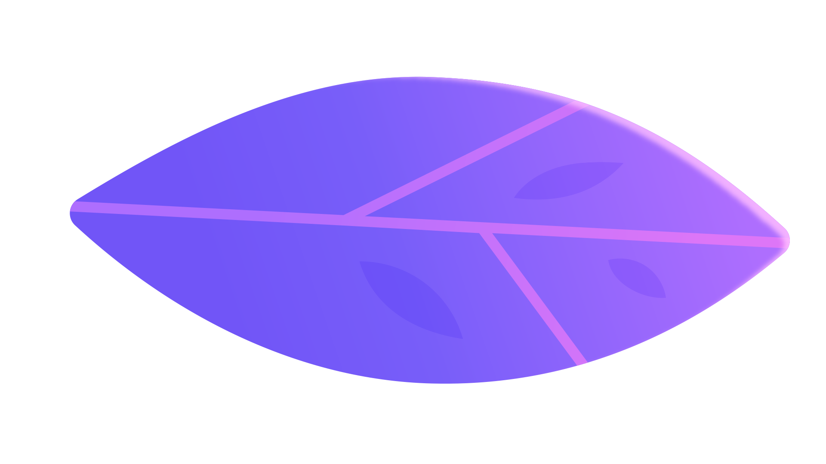

Répartition des tâches
01
Début, Lancement du projet, Pendant le projet

Slide 4
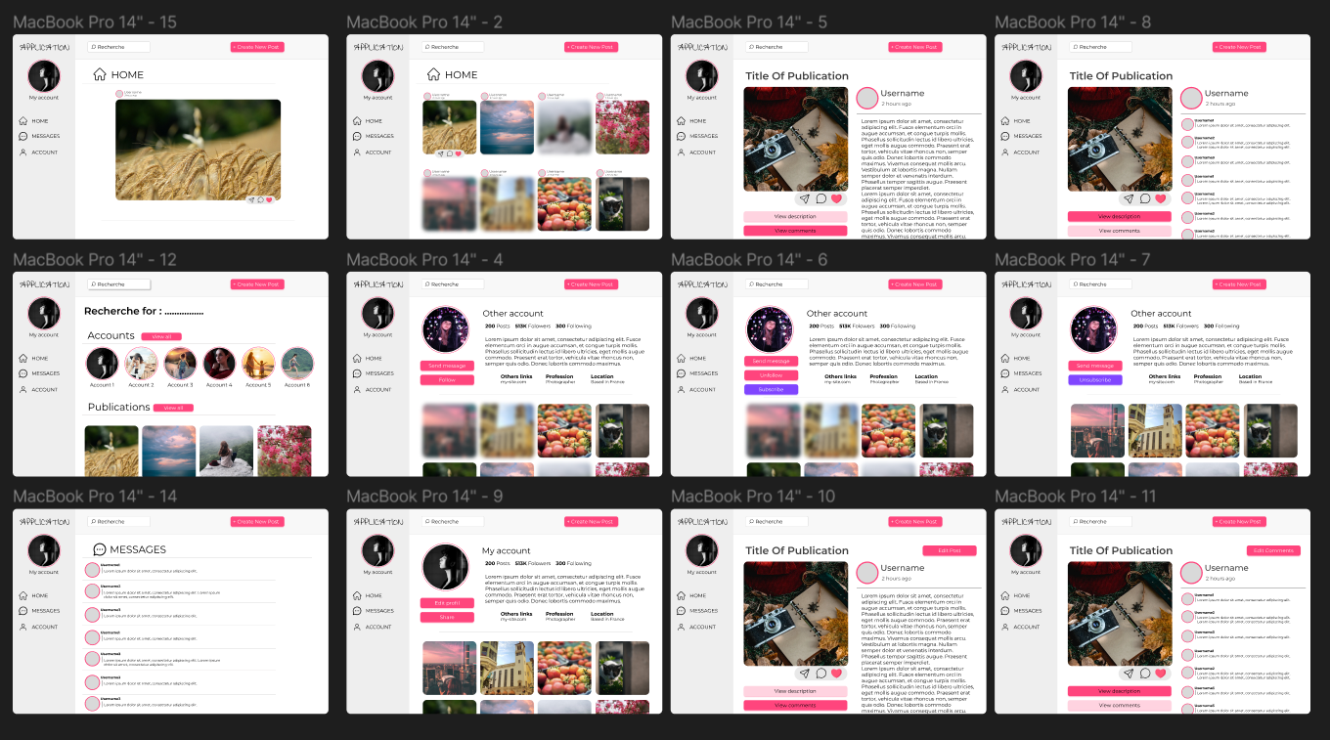

rÉPARTITION DES TÂCHES
dÉBUT DU PROJET
Maquette : Mathieu
Gestion de Projet: Théo
Notion
Technologies : Alexis
Choix et mise en place

Slide 5


rÉPARTITION DES TÂCHES
lANCEMENT DE PROJET
Back-End : Théo
Front-End: Mathieu et Alexis
Connexion avec MongoDB
Définitions des Schéma (User et Post)
CRUD pour User et Post
Réalisations des templates en fonction des maquettes
Données statiques

Slide 6
rÉPARTITION DES TÂCHES
pENDANT LE PROJET
Réalisations des fonctionnalités: Tout le monde
Liaison Back-End / Front-End
Chaque personne s'attribuait des tâches sur Notion et les réalisait
Bonne utilisation de Git : (1 fonctionnalité = 1 branche puis merge sur le main)

Slide 7
Technologies supplémentaires
02

Slide 8




Technologies supplémentaires
Tailwindcss
flowbite
postman
git
Framework open source permettant d’avoir accès à des classes CSS plus simplement dans l’HTML.
Flowbite fournit un ensemble robuste de tokens de conception et de composants basés sur TailwindCSS.
Postman est une API platform pour la construction et l'utilisation d'API.
Git est un logiciel libre et gratuit de gestion de versions décentralisé

Slide 9
DIFFICULTés améliorations
03
Un projet enrichissant et en constante évolution

Slide 10

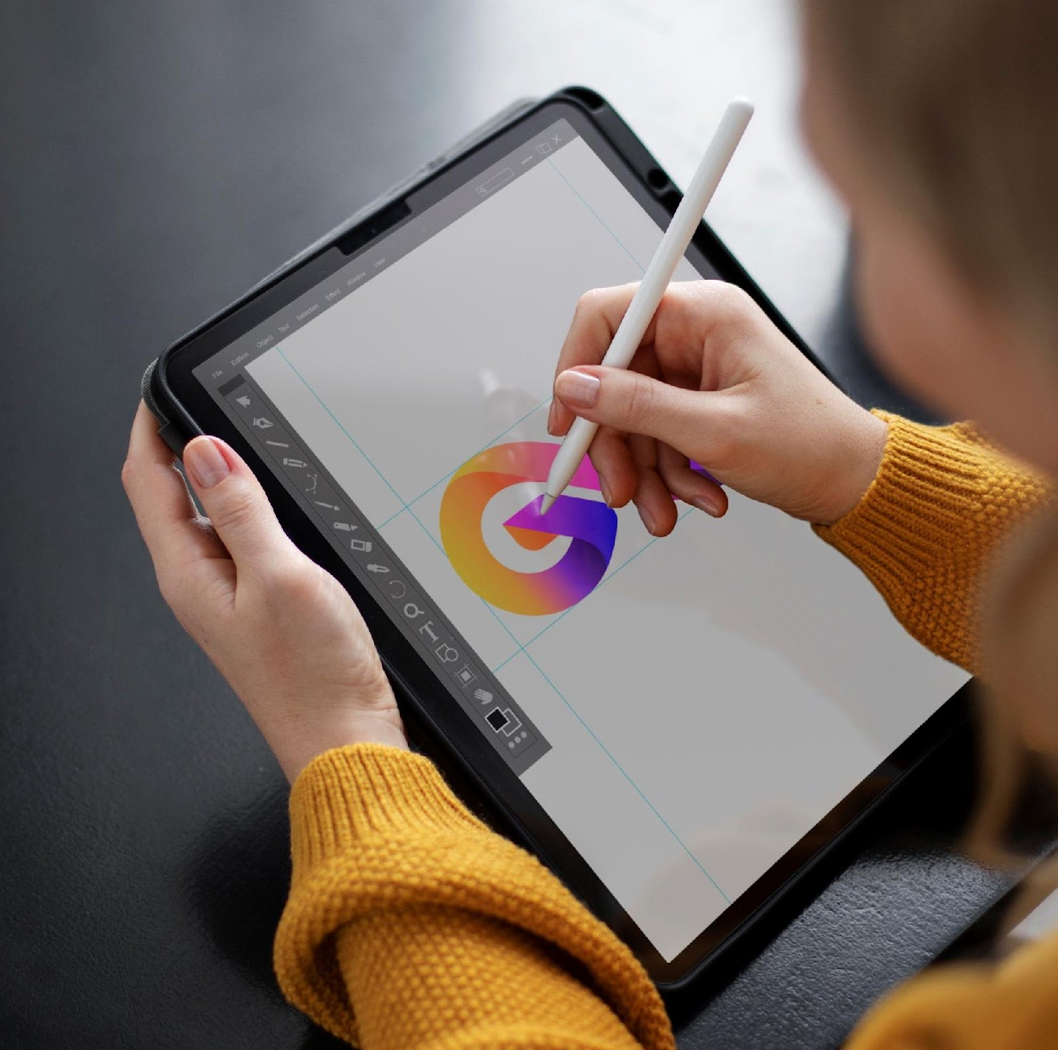
dIFFICULTÉS RENCONTRÉES
Upload de fichier sur la base de donnée
Création de session pour l’utilisateur connecté
Pouvoir mettre à jours dynamiquement des composants à la validation de certains formulaires

Slide 11
Améliorations possibles
Éditer une publication, un compte et un commentaire
Mieux sécuriser l’accès à la base de donnée
Dashboard pour voir ses statistiques
Voir seulement les publications des personnes dont on est abonné
Partager des contenus payants

Slide 12
DÉMONSTRATION
04
Démonstration en live

Slide 13

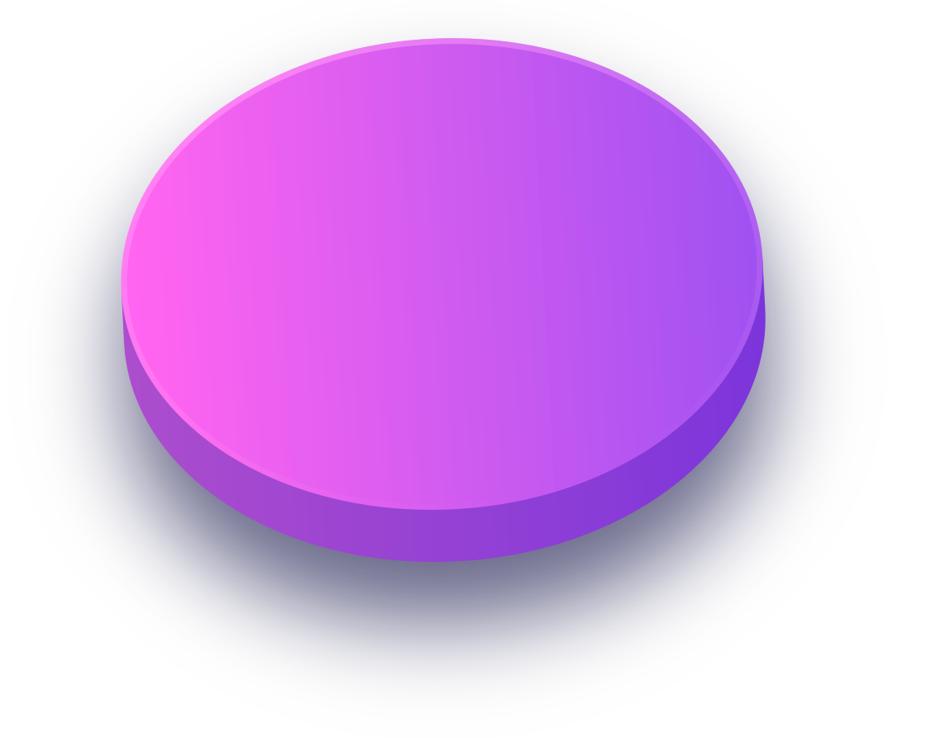

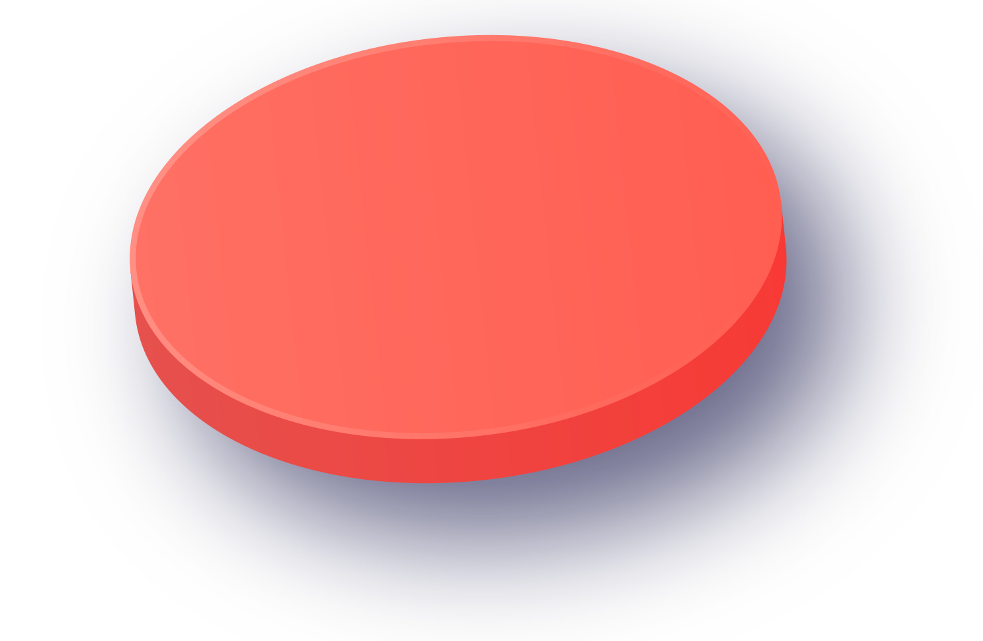
THANKS !

